Slide 1
운영체제 과제05 matrix_multiplication
2021270632-박형준

Slide 2
목차
System Description
Test Description
User Documentation
Self-Evaluation

Slide 3
System Description – DFD
1. 사용자 입력 (Input Matrix Dimensions)
사용자가 콘솔에 행렬의 차원을 입력 (예: 2x4 4x10 10x5)
데이터 흐름: 사용자 -> 프로그램 (입력 받기)
2. 행렬 생성 (Generate Matrices)
입력된 차원을 바탕으로, 각 행렬의 rows와 cols를 구분하여 generateMatrix 함수로 각 행렬을 랜덤 생성
데이터 흐름: 입력된 차원 정보 -> generateMatrix 함수 -> 생성된 행렬 저장
3. 행렬 곱셈 수행 (Matrix Multiplication)
multiplyMatrices 함수를 호출하여, 생성된 행렬을 순서대로 곱함
각 Ci,j 항목은 스레드를 통해 병렬로 계산되며, 각 스레드는 계산을 시작하기 전에 1초 동안 대기
데이터 흐름: 행렬 A와 B -> multiplyMatrices 함수 -> 결과 행렬 C

Slide 4
System Description – DFD
4. 결과 출력 (Display Result)
콘솔에 최종 행렬 곱셈 결과와 처리 시간을 출력
데이터 흐름: 결과 행렬, 처리 시간 -> 콘솔 출력
5. 파일 저장 (Save to File)
최종 행렬과 총 처리 시간을 result.txt 파일에 저장
데이터 흐름: 결과 행렬, 처리 시간 -> result.txt 파일

Slide 5
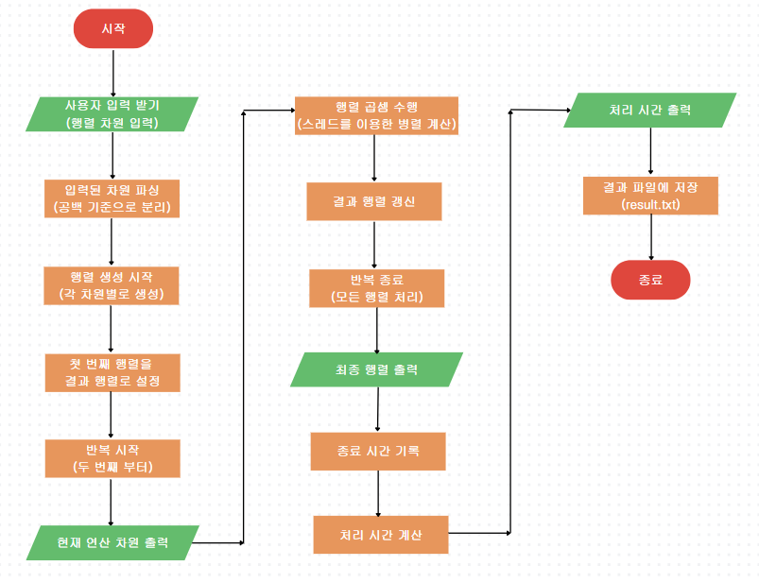
System Description – Flow Chart

Slide 6
System Description – list of routines/functions
1. 행렬 생성 함수 (generateMatrix)
주어진 행과 열을 기반으로 랜덤한 값을 가지는 행렬을 생성하는 함수
random_device와 mt19937 엔진을 사용하여 -3부터 3까지의 값을 랜덤으로 생성
행렬 크기를 맞추기 위해 rows와 cols를 입력받고, 해당 크기에 맞는 data 배열을 채움
2. 행렬 곱셈 함수 (multiplyMatrices)
두 개의 행렬 A와 B를 곱하여 결과 행렬 C를 계산하는 함수
주어진 행렬의 크기에 맞춰 각 원소를 계산
여러 개의 스레드를 사용하여 병렬로 처리
스레드를 통해 C[i][j] 항목을 계산할 때, 각 항목 계산을 별도의 스레드로 처리
각 스레드는 1초 대기 후 계산을 시작

Slide 7
System Description – list of routines/functions
3. 행렬 출력 함수 (displayMatrix)
행렬의 차원과 각 원소를 콘솔에 출력하는 함수
행렬의 각 항목을 보기 좋게 출력하기 위해 setw(4)로 출력 간격을 맞춤
data 배열에 저장된 값을 출력
4. 파일에 행렬 기록 함수 (writeMatrixToFile)
최종 계산된 행렬을 파일에 저장하는 함수
행렬의 크기와 각 원소를 파일에 출력
출력 형식은 setw(4)를 사용하여 정렬을 맞추어 저장
결과를 output.txt 파일에 기록

Slide 8
System Description – list of routines/functions
5. 스레드 사용 및 작업자 함수 (worker)
multiplyMatrices 함수 내에서 정의된 작업자 함수
각 스레드가 C[i][j]를 계산
각 스레드는 A[i][k] * B[k][j]를 계산하여 결과를 C[i][j]에 더하는 방식으로 행렬 곱셈을 수행
각 스레드는 1초의 대기 후 계산을 시작

Slide 9
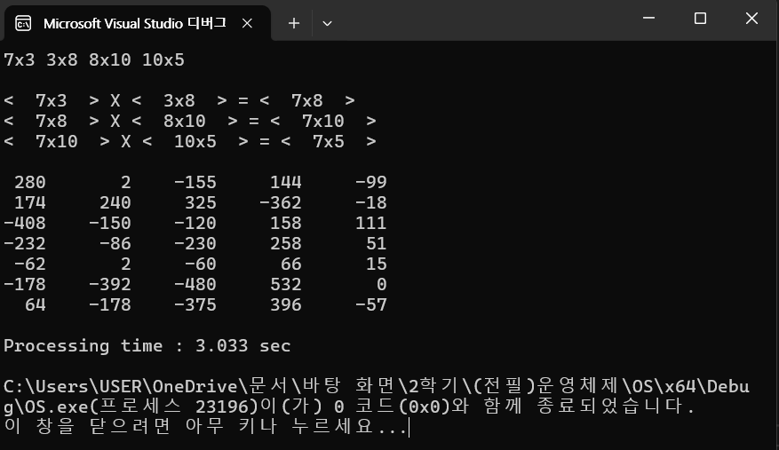
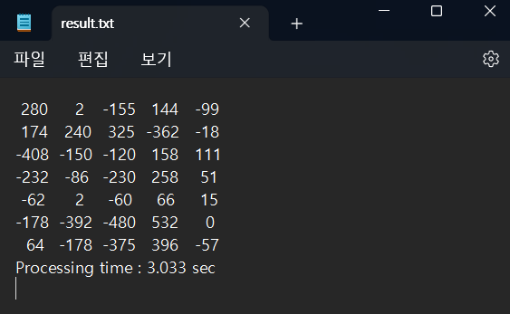
Test Description

Slide 10
User Documentation
Build Solution (컴파일)
Visual Studio 상단 메뉴에서 "Build" > **"Build Solution"**을 클릭
Visual Studio가 코드의 문법을 검사하고 컴파일을 시작
빌드가 성공하면, Debug 또는 Release 폴더에 실행 파일(matrix_multiplication.exe)이 생성
폴더는 프로젝트 파일이 저장된 위치에 있으며, Debug 모드로 컴파일하는 경우 디폴트로 Project_Name\Debug에 있음

Slide 11
User Documentation
프로그램 실행
빌드가 완료되면, 메뉴에서 "Debug" > **"Start Without Debugging"**을 선택하여 프로그램을 실행
**"Start Without Debugging"**을 선택하면 프로그램이 Visual Studio의 디버거 없이 실행되므로 실행 속도가 빨라지고 프로그램이 끝날 때 콘솔 창이 바로 닫히지 않음
프로그램 실행 후 콘솔 창에 행렬 크기와 데이터가 출력되며, 입력을 기다리고 지시에 따라 행렬 크기를 입력하면 결과가 출력

Slide 12
User Documentation
result.txt 파일 위치
프로그램 실행 후 프로젝트 폴더에 result.txt 파일이 생성
프로젝트 폴더는 보통 "Solution Explorer" 창에서 프로젝트 이름을 마우스 오른쪽 버튼으로 클릭한 다음, **"Open Folder in File Explorer"**를 선택하여 확인
result.txt 파일은 matrix_multiplication.exe가 위치한 디렉터리 (Debug 폴더 또는 Release 폴더)에 생성
파일 내용 확인
result.txt 파일을 열면 행렬 계산의 최종 결과와 처리 시간 정보가 저장되어 있음
결과 파일이 제대로 작성되었는지 확인하려면, 메모장이나 Visual Studio 내 **"Solution Explorer"**에서 파일을 더블 클릭하여 열 수 있음

Slide 13
Self-evaluation
코드를 작성하면서 어려웠던 점은 행렬 곱셈의 각 요소를 개별 스레드로 처리하는 구조를 구현하는 것이었다. 특히, m * n 크기의 행렬을 처리하기 위해 m * n 개의 스레드를 생성하는 방식이어서 스레드 관리가 중요했으며, 스레드가 동시에 여러 행렬 요소에 접근할 때의 동기화 문제를 해결하는 데 고민이 필요했다. 또, 스레드 작업을 시작하기 전에 1초 동안 대기하도록 설정하는 부분에서, 스레드별로 대기 시간과 실제 계산 시간을 정확히 분리하는 방법을 배웠다. 결과적으로, 멀티스레드 환경에서 효율적이고 안전한 데이터 처리 방식을 배울 수 있었고, 프로그램 결과를 파일로 저장하는 I/O 처리까지 구현해, 코드 완성도를 높이는 경험을 쌓았다.
총 소요시간 : 6시간
자체 평가점수 : 80점

